Slide 1
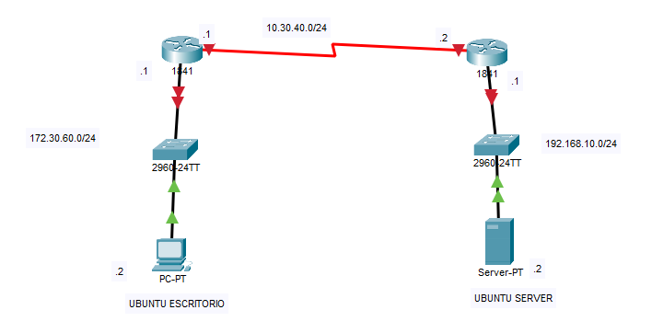
UNIDAD 1 ESCENARIO BASE CLIENTE SERVIDOR CON GNS3
Objetivo
Implementar un escenario base con arquitectura cliente servidor utilizando el simulador de red GNS3

Slide 2
UNIDAD 1 ESCENARIO BASE CLIENTE SERVIDOR CON GNS3
METODOLOGIA
1.- Descargar las .ISO de las Sistemas Operativos
Ubuntu Server 22 https://ubuntu.com/download/server
Ubuntu Escritorio
https://ubuntu.com/download/alternative-downloads

Slide 3
UNIDAD 1 ESCENARIO BASE CLIENTE SERVIDOR CON GNS3
METODOLOGIA
2.- Descargar el ISO de Sistema Operativo del Router Cisco c7200
https://drive.google.com/drive/folders/1hfdZCqXprNGgaZYCUc1zas3L_rAyZMkn

Slide 4
UNIDAD 1 ESCENARIO BASE CLIENTE SERVIDOR CON GNS3
METODOLOGIA
2.- Crear una máquina Virtual en VirtualBox e instalar Ubuntu Server
3.- Instalar y configurar GNS3
4.- Desplegar el escenario de Red en GNS3
4.1. Agregar los IOS del Router Cisco y configurarlos
4.2 Agregar los Switchs
4.3 Agregar y configurar las maquinas virtuales
5.- Establecer el direccionamiento de red en las distintas interfaces de los routers y las maquinas virtuales
5.1.- Asignación de ips en las interfaces de los routers
5.2.- Asignación de ips estáticas en las maquinas virtuales
6.- Configurar un protocolo de enrutamiento y probar conectividad.

